Slide 1

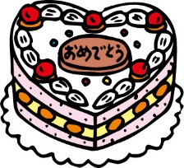
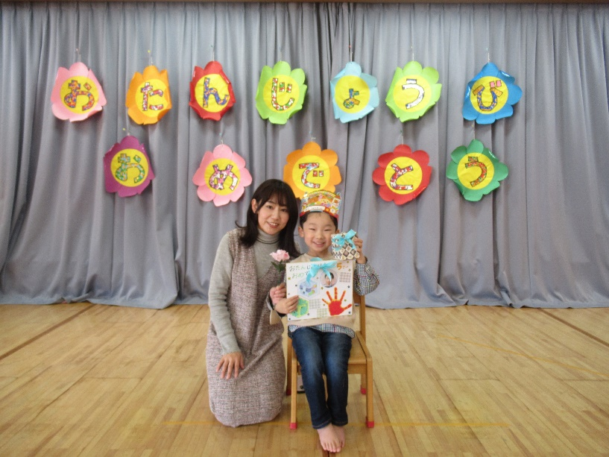
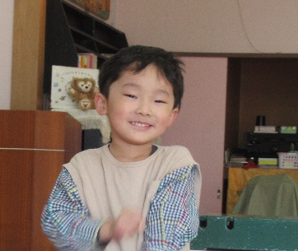
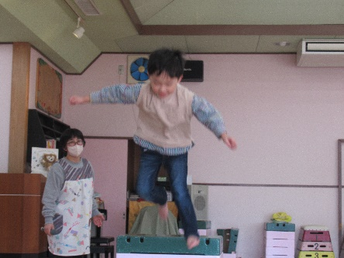
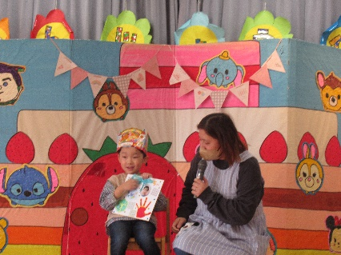

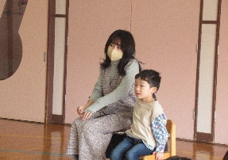
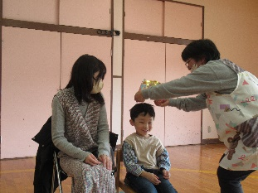
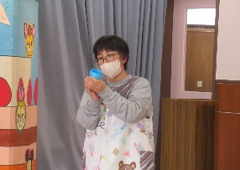
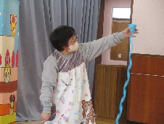
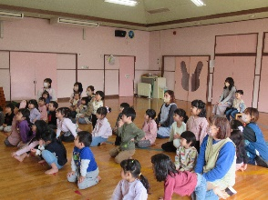
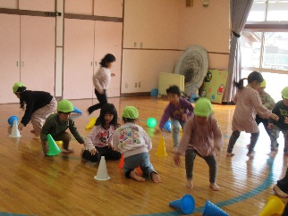
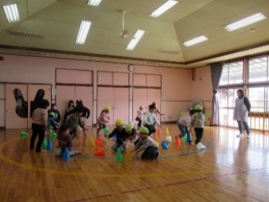
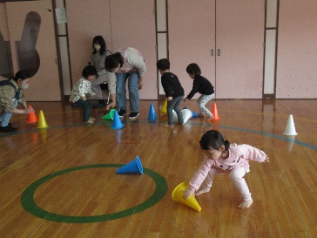
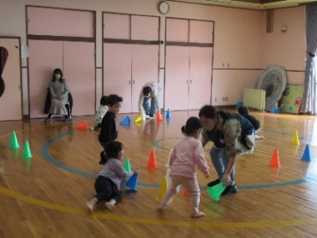
２月２８日（金）に２月のお誕生会を行いました。
ぼくは５さいに
なったよ！
＊得意なこと発表＊
プレセントありがとう
ジャンプだってへいきだよ
お誕生日おめでとうございます！
＊担当の先生のマジックショー＊
みんな真剣に見ています！
何もない袋から出てきたのは…
誕生日の冠です！
コップが…
なくなっちゃた！
＊ゲームはカラーコーン返し＊
カラーコーンを倒すチームと立てるチームに分かれて
競いました。どちらが多いかな？
ちょっと難しかったけど、
すくすく組さんも挑戦したよ！

